Slide 1
Изучение
приёма
гофрирования бумаги

Slide 2
Гофрирование

Slide 3
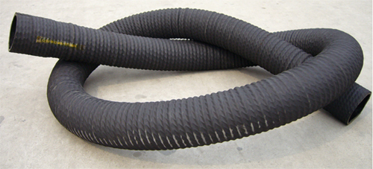
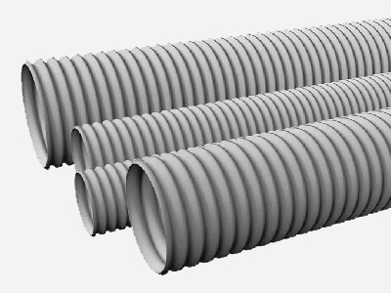
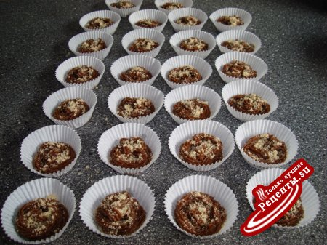

Slide 4
